Slide 1
Долговременная память Устройства ввода и вывода
Компьютер
Информатика
10 класс
Углубленный уровень

Slide 2
Долговременная (внешняя) память
энергонезависимая память, предназначенная для длительного хранения данных.
Жесткие магнитные диски
Оптические диски
Устройства Flash-памяти

Slide 3
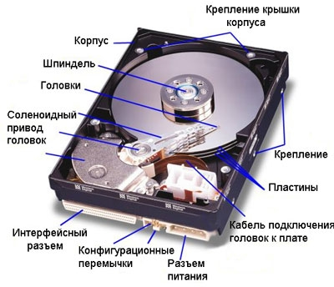
Жесткий магнитный диск
Notes:
Рассказать про элементы ЖМД

Slide 4
Форматирование
Низкоуровневое форматирование – создание дорожек, секторов, управляющей информации;
Разбиение на разделы – создание логических дисков (С:, D: и т.д.);
Высокоуровневое форматирование – определяет тип файловой системы (FAT32, NFTS и т.д.)

Slide 5
Низкоуровневое форматирование
Notes:
Размер блока – 512 КБ

Slide 6
Зонная запись

Slide 7
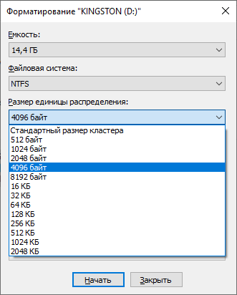
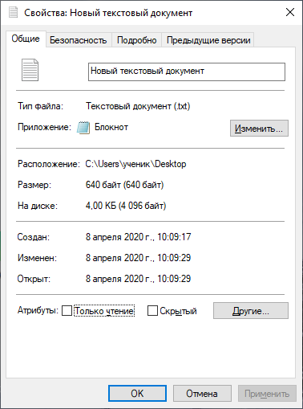
Высокоуровневое форматирование
Notes:
Кластер – несколько блоков
Файл занимает целое число кластеров

Slide 8
Устройства ввода/Вывода
Notes:
Каждое устройство – какое
Ввод: сканер, клавиатура, планшет, джойстик, мышь, трекбол, микрофон, web-камера (8)
Вывод: проектор, монитор, принтер, колонки (4)

